Slide 1
Programação Web
Apresentação

Slide 2


Slide 3
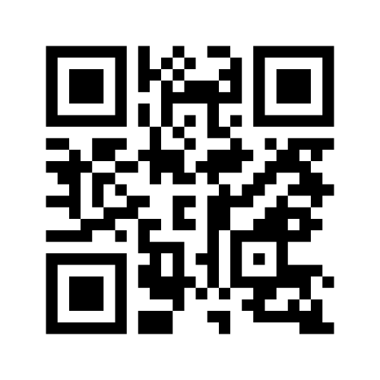
Programação WEB
Notes:
Resultados em
https://www.mentimeter.com/app/presentation/e6ac4f6dde07c8af825bec7665e79821/b7e0287c7d6d

Slide 4

Tópicos Principais
Quem são vocês?
Quem sou eu?
Ementa
Conteúdo da Disciplina
Ferramentas
Bibliografia
Sugestões
Avaliações
Projeto
Fonte: Google Imagens

Slide 5
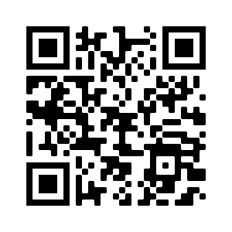
Quem são vocês?
Notes:
Resultados em
https://docs.google.com/forms/d/e/1FAIpQLScG2K9I4tFniuPNxlqa5DUbAzzpGNfbolo_qEDkLThUFh2oYw/viewform
https://forms.gle/813LwPvSTQfSARxaA

Slide 6
Quem sou eu?
Nome
Pedro Henrique Tolentino de Melo Nogueira
Disciplina
Programação Web - 60h
E-mail
pedro.nogueira@unipe.edu.br
Linkedin
phtolentinomn

Slide 7





Experiência acadêmica / profissional

Slide 8




Experiência acadêmica / profissional

Slide 9




Experiência acadêmica / profissional

Slide 10





Experiência acadêmica / profissional

Slide 11
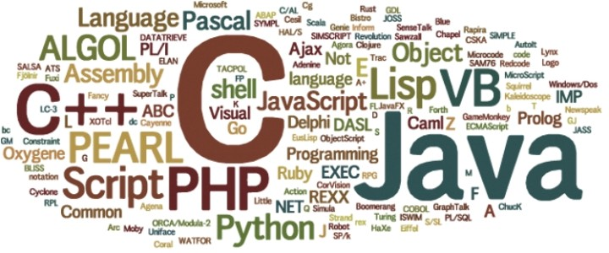
Ementa
Estudos sobre conceitos, técnicas e tecnologias relacionadas à programação para Internet.

Slide 12
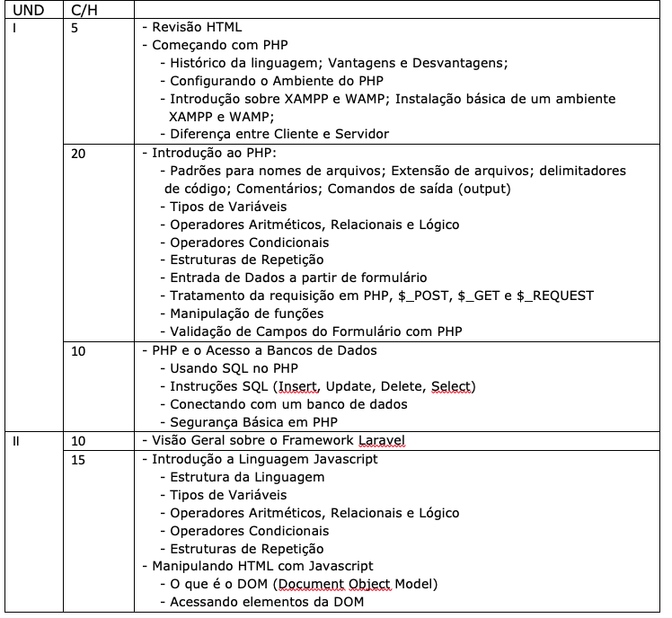
Conteúdo da disciplina

Slide 13
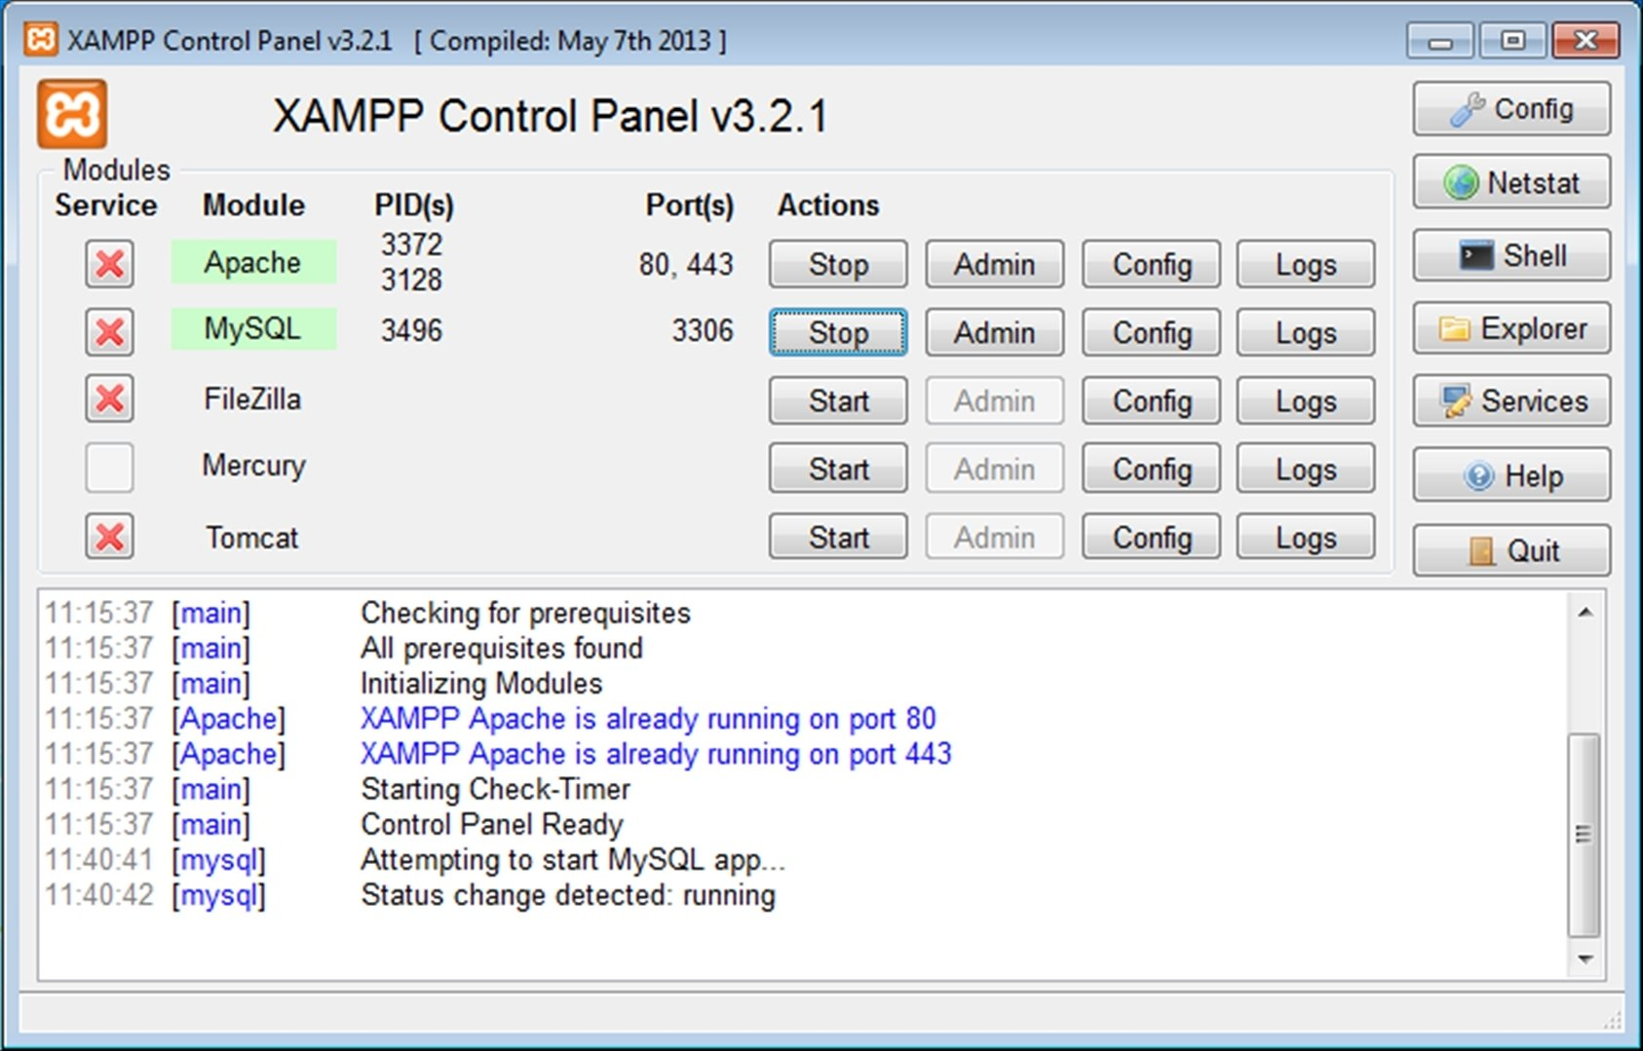





Ferramentas

Slide 14





Bibliografia

Slide 15
Sugestões
Importantes
Assistir as Aulas
Fazer os projetos em equipe
Fazer todos os exercícios em equipe
Revisar os assuntos
Tirar dúvidas
...
Material Extra
Udemy
Devmedia
Coursera
Youtube
…

Slide 16
Avaliações
AV 1
Prova
5,0 pts
AV 2
Prova
5,0 pts
AV FInal
Prova
Será considerado aprovado o discente que obtiver nota final igual ou maior que seis (6,0) e frequência igual ou superior a 75% nas atividades acadêmicas efetivas.

Slide 17
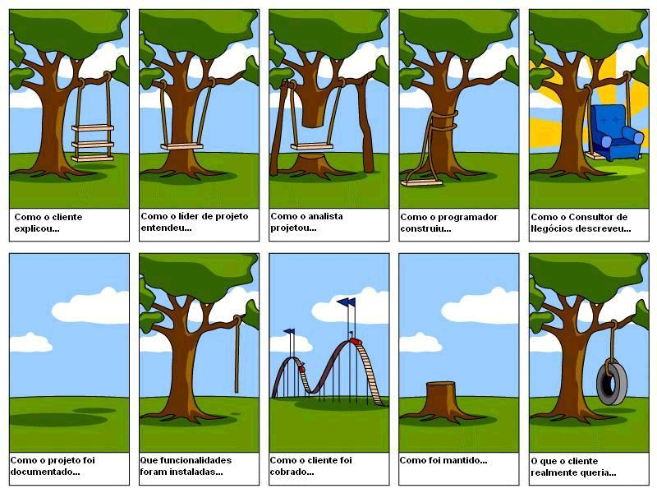
Projeto

Slide 18

Dúvidas
Email:
pedro.nogueira@unipe.edu.br

